Slide 1
E-Science PaperSharing
Rich feature hierarchies for accurate object detection and semantic segmentation
高仕源
2018年3月26日，北京

Slide 2
目录
背景
改进
结果
流程
问题
后续

Slide 3
背景
在论文发表前10年的时间里关于各种视觉识别任务的进展大量基于SIFT和HOG的使用
SIFT：尺度不变特征转换(Scale-invariant feature transform或SIFT)是一种电脑视觉的算法用来侦测与描述影像中的局部性特征，它在空间尺度中寻找极值点，并提取出其位置、尺度、旋转不变量，此算法由 David Lowe在1999年所发表，2004年完善总结。
HOG：方向梯度直方图（Histogram of Oriented Gradient, HOG）特征是一种在计算机视觉和图像处理中用来进行物体检测的特征描述子。它通过计算和统计图像局部区域的梯度方向直方图来构成特征。

Slide 4
改进
采用CNN网络提取图像特征，从经验驱动的人造特征范式HOG、SIFT到数据驱动的表示学习范式，提高特征对样本的表示能力；
采用大样本下有监督预训练+小样本微调的方式解决小样本难以训练甚至过拟合等问题。

Slide 5
流程
分为四个步骤
候选区域生成
采用Selective Search 方法，将图像生成2000个候选区域
特征提取
对每个候选区域，使用深度卷积网络提取特征 （CNN）
类别判断
特征送入每一类的SVM 分类器，判别是否属于该类
位置精修
使用回归器精细修正候选框位置

Slide 6
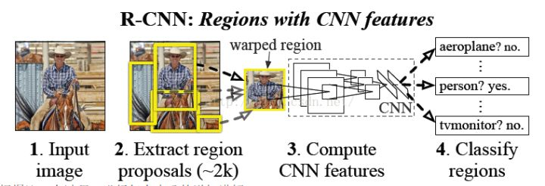
Selective Search
选择2000个候选区域，这些区域中有我们需要的所对应的物体的bounding-box，然后对于每一个region proposal 都wrap到固定的大小的scale,227*227(AlexNet Input)
Selective Search具体原理见附录

Slide 7
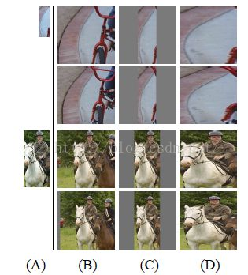
Selective Search
(1)各向异性缩放：忽略图片的长宽比例、是否扭曲，直接全部缩放到CNN输入的大小227*227（图D）
(2)各向同性缩放：
A：先扩充后裁剪： 直接在原始图片中，把bounding box的边界进行扩展延伸成正方形，然后再进行裁剪；如果已经延伸到了原始图片的外边界，那么就用bounding box中的颜色均值填充 (图B)
B、先裁剪后扩充：先把bounding box图片裁剪出来，然后用固定的背景颜色填充成正方形图片(背景颜色也是采用bounding box的像素颜色均值)(图C)
对于上面的异性、同性缩放，文献还有个padding处理，上面的示意图中第1、3行就是结合了padding=0,第2、4行结果图采用padding=16的结果。经过最后的试验，作者发现采用各向异性缩放、padding=16的精度最高。

Slide 8
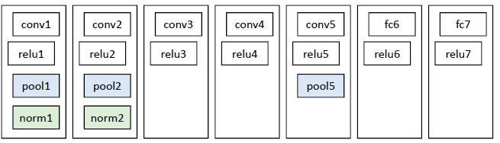
CNN特征提取阶段
a、网络结构设计阶段
两个方案：
（1）Alexnet；精度为58.5%
（2）VGG16：精度为66%
后者选择比较小的卷积核、选择较小的跨步，计算量是Alexnet的7倍。
Alexnet特征提取部分包含了5个卷积层、2个全连接层，在Alexnet中p5层神经元个数为9216、 f6、f7的神经元个数都是4096，通过这个网络训练完毕后，最后提取特征每个输入候选框图片都能得到一个4096维的特征向量。

Slide 9
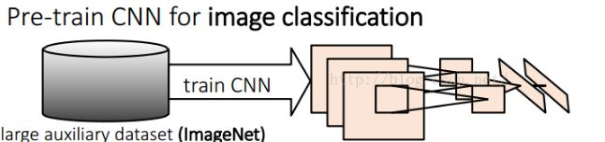
CNN特征提取阶段
b、网络有监督预训练阶段
物体标签训练数据少，如果要直接采用随机初始化CNN参数的方法，那么目前的训练数据量是远远不够的。本文直接用Alexnet的网络，参数直接采用它的参数，作为初始的参数值，然后再fine-tuning训练。网络优化求解时采用随机梯度下降法，学习率大小为0.001；

Slide 10
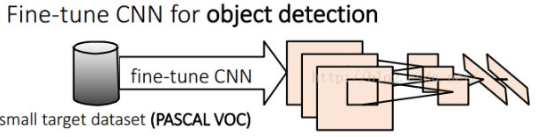
CNN特征提取阶段
C、fine-tuning阶段
PASCAL VOC 数据库中的图片有20+1类，把上面预训练阶段的CNN模型的最后一层给替换掉，替换成20+1个输出的神经元，这一层直接采用参数随机初始化的方法，其它网络层的参数不变；接着开始SGD训练。开始的时候，SGD学习率选择0.001，在每次训练的时候，batch size大小选择128，其中32个是正样本、96个是负样本。

Slide 11
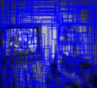
正负样本
用selective search挑选出来的候选框与物体的人工标注矩形框（PASCAL VOC的图片都有人工标注）的重叠区域IoU大于0.5，那么我们就把这个候选框标注成物体类别（正样本），否则我们就把它当做背景类别（负样本）。

Slide 12
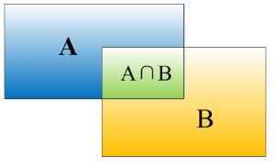

重叠度（IOU）:
因为我们算法不可能百分百跟人工标注的数据完全匹配，因此就存在一个定位精度评价公式：IOU。 它定义了两个bounding box的重叠度，如上图所示
IOU就是矩形框A、B的重叠面积占A、B并集的面积比例。

Slide 13
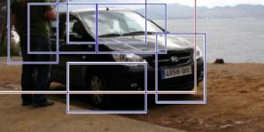
非极大值抑制（NMS）
RCNN会从一张图片中找出n个可能是物体的矩形框，然后为每个矩形框为做类别分类概率：
假设有6个矩形框，根据分类器的类别分类概率做排序，假设从小到大属于车辆的概率 分别为A、B、C、D、E、F。
(1)从最大概率矩形框F开始，分别判断A~E与F的重叠度IOU是否大于阈值;
(2)假设B、D与F的IOU超过阈值，那么就扔掉B、D；并标记第一个矩形框F，是我们保留下来的
(3)从剩下的矩形框A、C、E中，选择概率最大的E，然后判断E与A、C的重叠度，重叠度大于一定的阈值，那么就扔掉；并标记E是我们保留下来的第二个矩形框。
就这样一直重复，找到所有被保留下来的矩形框。

Slide 14
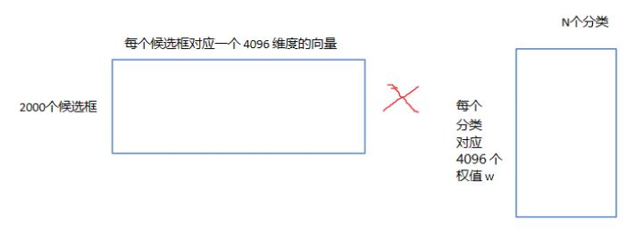
SVM阶段
训练阶段
定义正负样本：当重叠度小于0.3的时候，我们就把它标注为负样本；当重叠度大于0.5的时候，我们就把它标注为正样本；其余的舍弃。

Slide 15
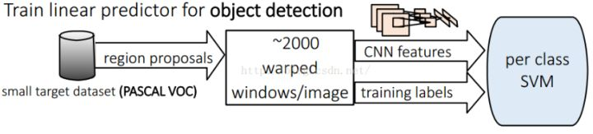
SVM阶段
位置精修
回归器：对每一类目标，使用一个线性脊回归器进行精修。正则项λ=10000。 输入为深度网络pool5层的4096维特征，输出为xy方向的缩放和平移。 训练样本：判定为本类的候选框中和真值重叠面积大于0.6的候选框。

Slide 16
结果
PASCAL VOC 2010测试集上实现了53.7%的mAP；
PASCAL VOC 2012测试集上实现了53.3%的mAP；
计算Region Proposals和features平均所花时间：13s/image on a GPU；53s/image on a CPU。

Slide 17
Selective Search
在深入介绍Selective Search之前，先说说其需要考虑的几个问题：
1. 适应不同尺度（Capture All Scales）：穷举搜索（Exhaustive Selective）通过改变窗口大小来适应物体的不同尺度，选择搜索（Selective Search）同样无法避免这个问题。算法采用了图像分割（Image Segmentation）以及使用一种层次算法（Hierarchical Algorithm）有效地解决了这个问题。
2. 多样化（Diversification）：单一的策略无法应对多种类别的图像。使用颜色（color）、纹理（texture）、大小（size）等多种策略对（【1】中分割好的）区域（region）进行合并。
3. 速度快（Fast to Compute）：算法，就像功夫一样，唯快不破！

Slide 18
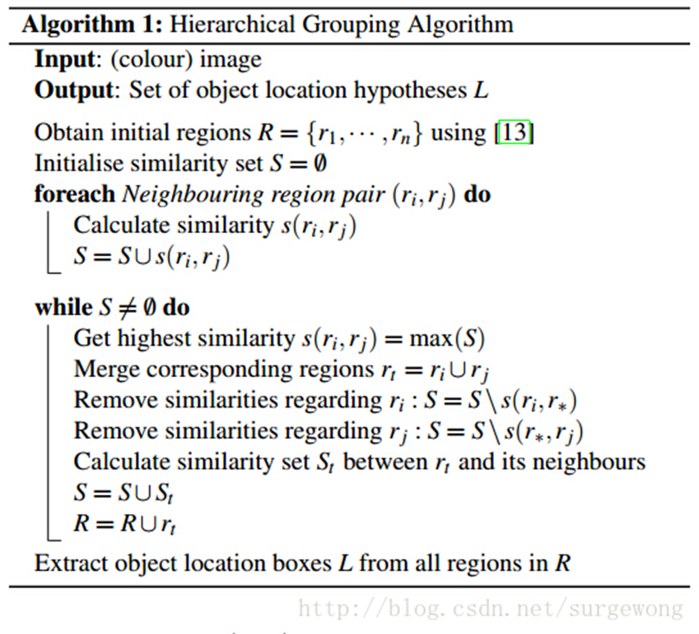
Selective Search
选择性搜索综合了蛮力搜索（exhaustive search）和分割（segmentation）的方法。

Slide 19
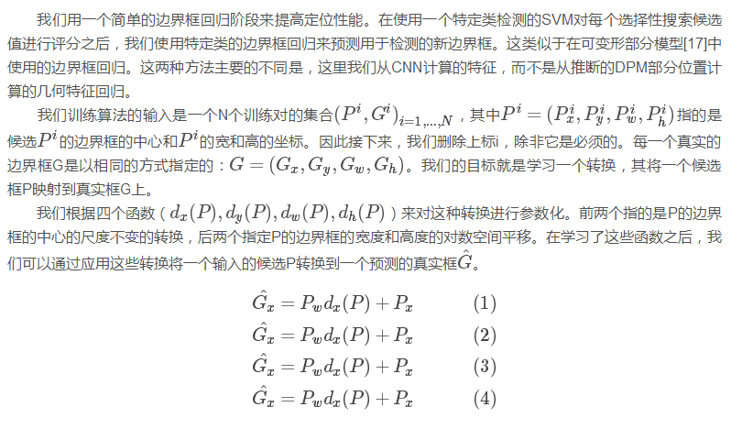
边界框回归

Slide 20
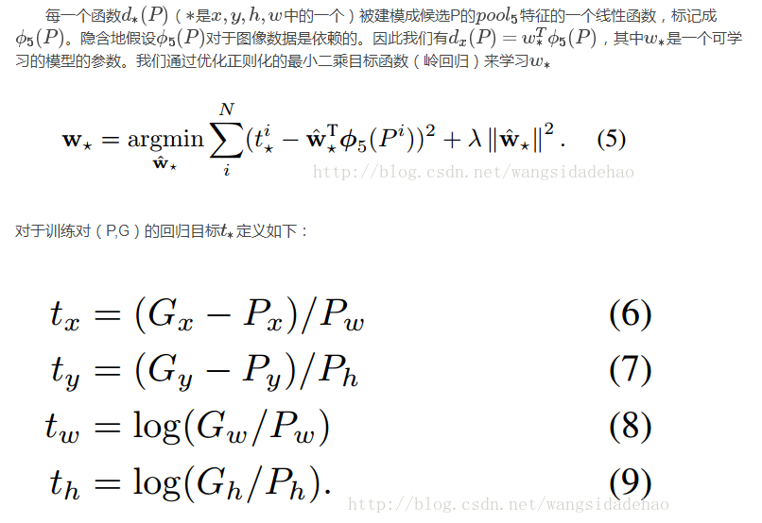
边界框回归

Slide 21
问题
对一张图片的处理速度慢
图片利用selective search算法生成约2k个建议框
对候选区域特征提取需要在单张图像上使用AlexNet 2000多次
特征提取、图像分类、边框回归是三个独立的步骤，要分别进行训练
设计不合理
得到2K个候选框后进行特征提取，这其中涵盖了对一张图片中多个重复区域的重复计算。
特征提取、分类、bounding-box回归等过程相对独立，CNN特征无法共享，重复计算

Slide 22
后续
Fast R-CNN
提出ROI Pooling方法：先对输入图像使用一次CNN前向计算，得到整个图像的特征图，再在这个特征图中分别取提取各个候选区域的特征。
步骤统一：特征提取、分类和回归）放到一个统一的网络结构中，该网络结构同时预测一个候选区域的物体类别和该物体的边界框，使用两个全连接的输出层分别进行类别预测和边框预测
Faster R-CNN
使用CNN来得到候选区域
Mask R-CNN
得到像素级别的检测结果。 对每一个目标物体，不仅给出其边界框，并且对边界框内的各个像素是否属于该物体进行标记。
YOLO
YOLO将物体检测作为回归问题求解。基于一个单独的end-to-end网络，完成从原始图像的输入到物体位置和类别的输出。
YOLO训练和检测均是在一个单独网络中进行。YOLO没有显示地求取region proposal的过程。
YOLO将物体检测作为一个回归问题进行求解，输入图像经过一次inference，便能得到图像中所有物体的位置和其所属类别及相应的置信概率。
YOLO2
解决了YOLO中两个问题：定位不准确、召回率较低
YOLO9000
在YOLO2网络上，对数据集做了融合，使得模型可以检测9000多类物体

Slide 23
Thank you！

